Slide 1

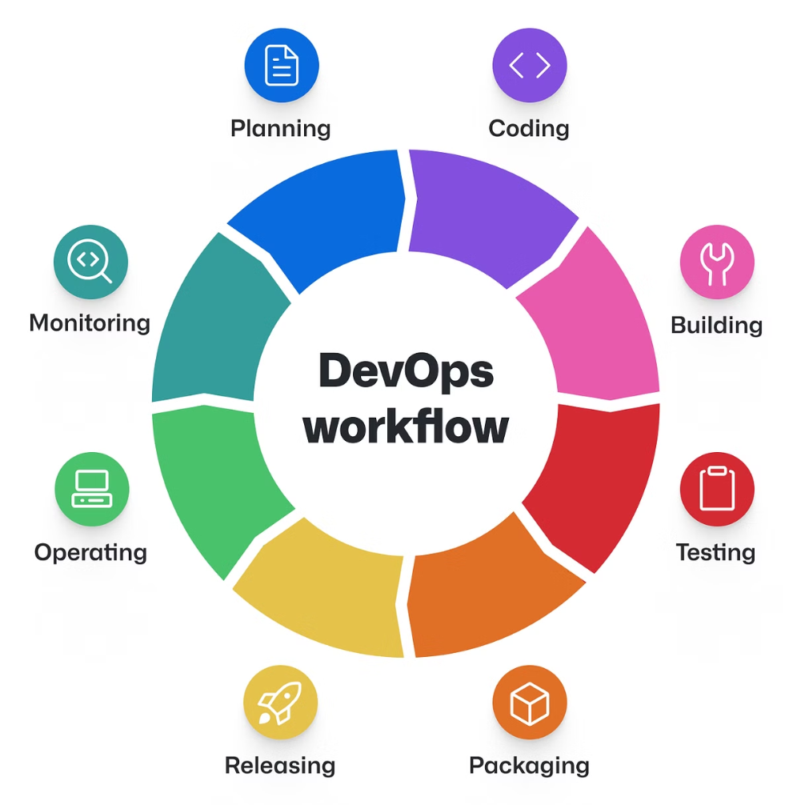
DevOps: Release & Deploy
Etapa del ciclo devops que se encarga de compilar & liberar al entorno seleccionado la solucion creada, todo esto de forma automatizada. Esta etapa asegura que el software compilado se implemente de manera automática y eficiente en el entorno seleccionado. Además, abarca la ejecución de pruebas y la gestión de versiones del software durante el proceso de implementación.
DR
por Diego Molina Roldan

Slide 2

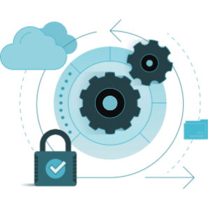
Automatización de despliegues
1
Pipelines de CI/CD
2
Herramientas de orquestación
3
Integración con infraestructura
Automatizar los pasos de construcción, prueba e implementación para una entrega continua y confiable.
Utilizar herramientas como Jenkins, GitLab CI/CD o GitHub Actions para ejecutar y coordinar los despliegues.
Conectar los procesos de despliegue con la infraestructura de nube para una implementación sin problemas.

Slide 3
Estrategias de despliegue
Blue-Green
Canary
Rolling Updates
Mantener dos entornos idénticos, alternando entre ellos para un despliegue sin interrupciones.
Implementar cambios gradualmente en un subconjunto de usuarios antes de la implementación completa.
Actualizar los componentes de la aplicación en incrementos, manteniendo la disponibilidad general.

Slide 4


Despliegues seguros y reversión
1
Pruebas exhaustivas
Ejecutar pruebas unitarias, de integración y de extremo a extremo para garantizar la calidad.
2
Entornos de reserva
Mantener un entorno de reserva listo para una reversión rápida en caso de ser necesario.
3
Monitorización y alertas
Implementar un sólido sistema de monitorización y alerta para detectar problemas de forma proactiva.

Slide 5


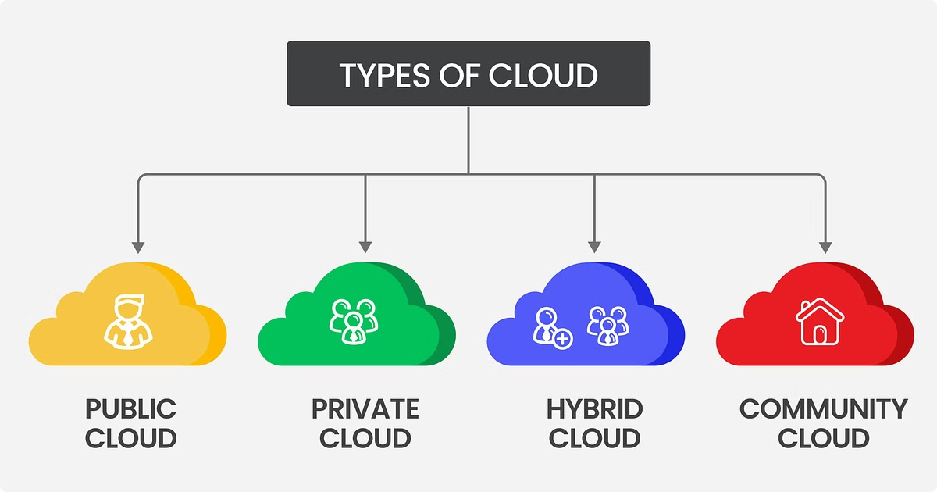


Despliegue en la nube
AWS
Servicios de nube pública que facilitan el despliegue y la gestión de la infraestructura.
Azure
Plataforma en la nube de Microsoft con herramientas y servicios integrados para el despliegue.
Google Cloud
Ofrece una amplia gama de servicios y soluciones para facilitar el despliegue y la escalabilidad.

Slide 6

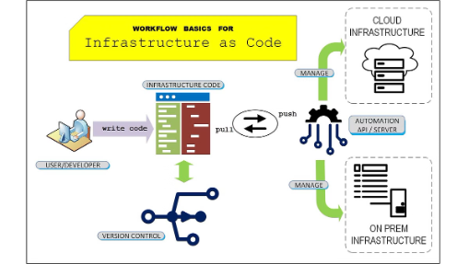



Infraestructura como código
Terraform
Ansible
GitOps
Permite declarar y gestionar la infraestructura de nube de forma programática y reproducible.
Automatiza la configuración y el aprovisionamiento de servidores y aplicaciones de manera declarativa.
Utiliza las mismas prácticas de control de versiones y automatización para la infraestructura.

Slide 7

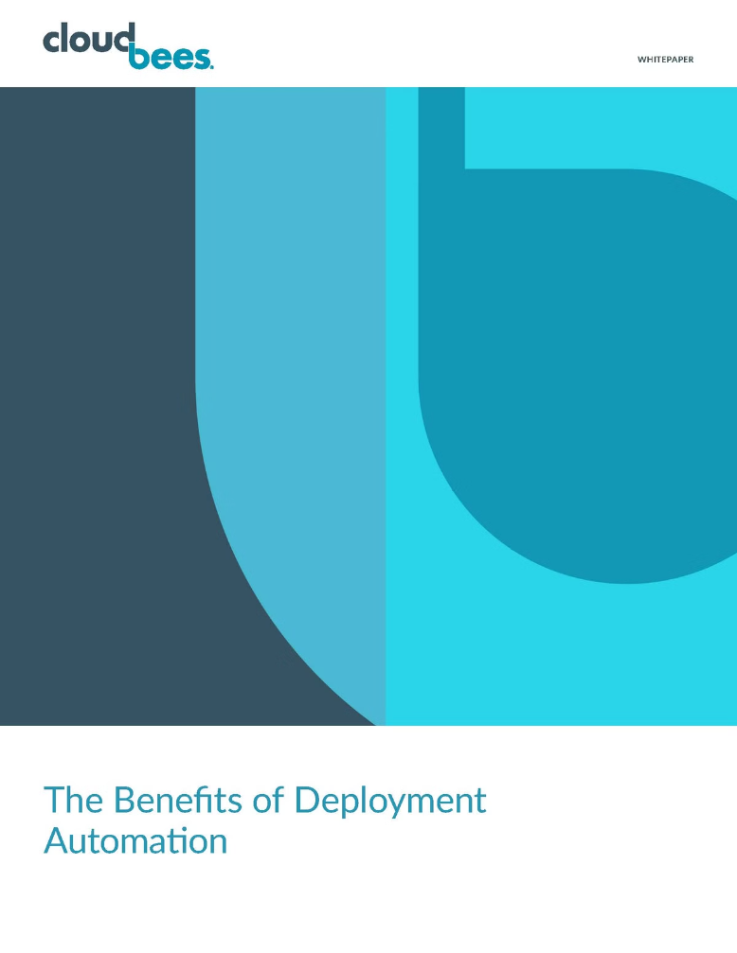
Beneficios de la automatización
Rapidez y eficiencia
Confiabilidad y consistencia
Los despliegues automatizados son más rápidos y confiables, reduciendo el tiempo de comercialización.
Los procesos repetibles y automatizados eliminan errores humanos y garantizan despliegues coherentes.
Reducción de costos
Escalabilidad y agilidad
La automatización disminuye el esfuerzo manual y los errores, lo que se traduce en ahorros.
La infraestructura como código facilita la expansión y adaptación a nuevos requisitos.

Slide 8

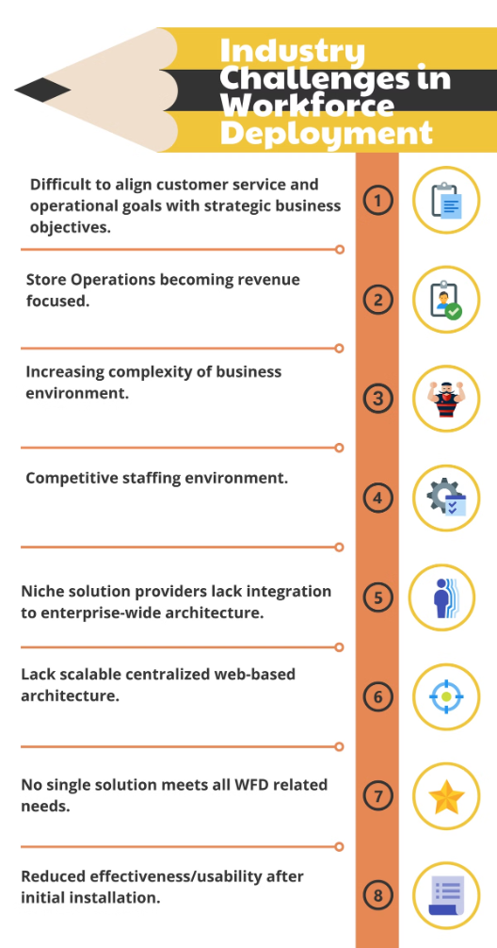
Retos y consideraciones
1
Complejidad creciente
2
Seguridad y cumplimiento
A medida que las aplicaciones se vuelven más complejas, los despliegues también se vuelven más desafiantes.
Garantizar que los despliegues cumplan con las políticas de seguridad y regulaciones aplicables.
3
Integración de herramientas
4
Resistencia a los cambios
Asegurar una integración fluida entre las diferentes herramientas y plataformas utilizadas.
Vencer la inercia y la resistencia cultural dentro de la organización para adoptar nuevos procesos.

Slide 9

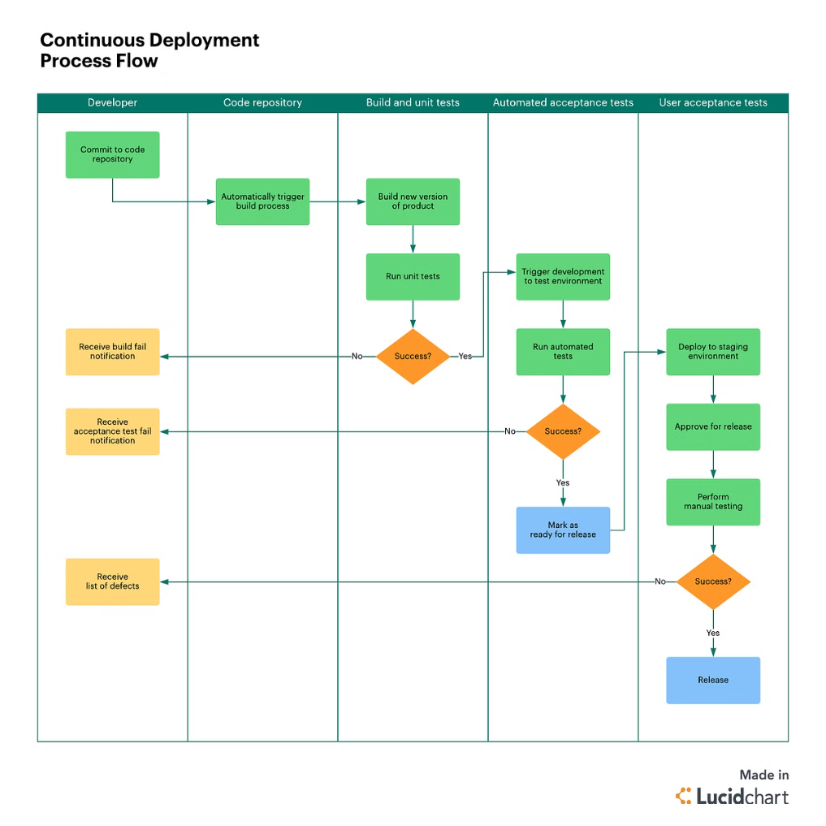
Buenas prácticas
1
Automatización completa
Automatizar todos los pasos del proceso de despliegue, desde la construcción hasta la implementación.
2
Pruebas y monitorización
Implementar un sólido plan de pruebas y monitorización para detectar problemas de forma temprana.
3
Implementación incremental
Adoptar estrategias de despliegue graduales como Blue-Green o Canary para reducir el riesgo.
4
Documentación y capacitación
Mantener una documentación clara y capacitar al equipo para garantizar una transición fluida.

Slide 10

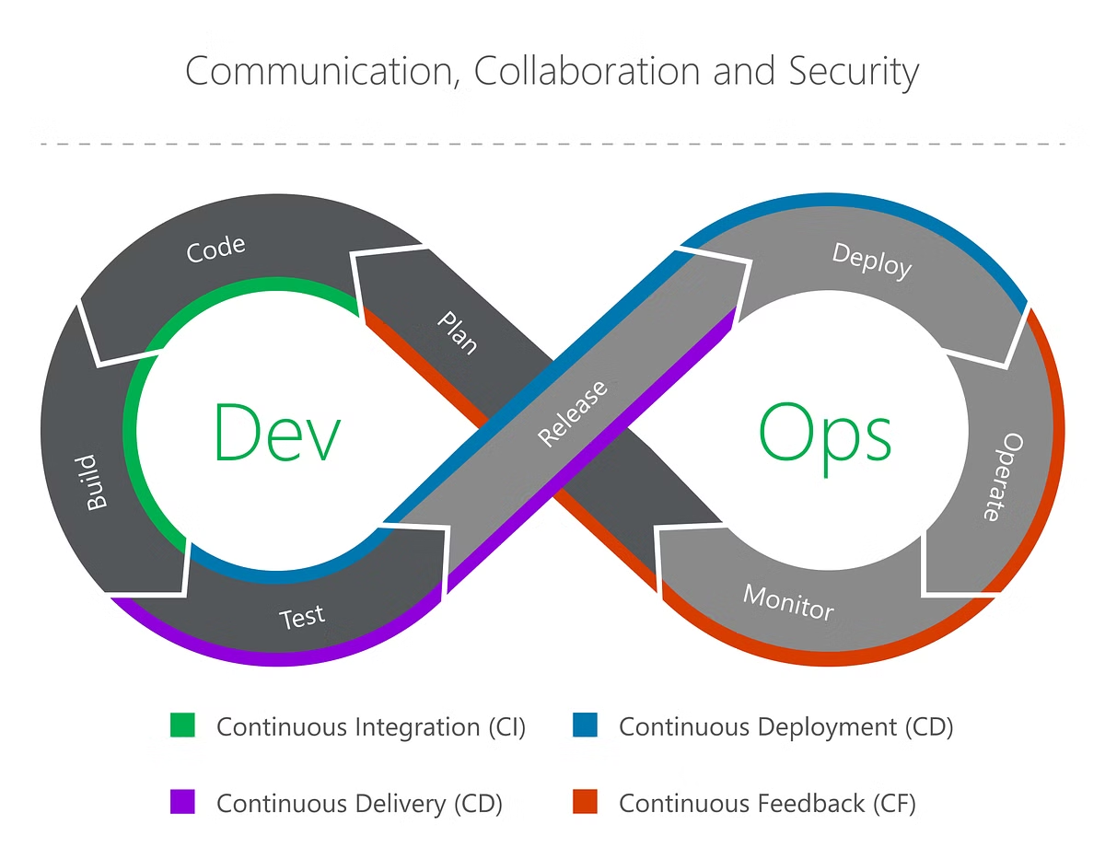
Conclusiones y próximos pasos
La automatización de despliegues y la adopción de estrategias DevOps son fundamentales para aumentar la agilidad, la confiabilidad y la eficiencia de los procesos de entrega de software. Al aprovechar herramientas, plataformas y mejores prácticas, las organizaciones pueden optimizar sus flujos de trabajo y adaptarse mejor a los desafíos futuros.

